Slide 1
现网场景：
多层窄波束配置-蜂窝三扇区组网-1km站间距-加扰50%

Slide 2
外场测试数据画图：

Slide 3
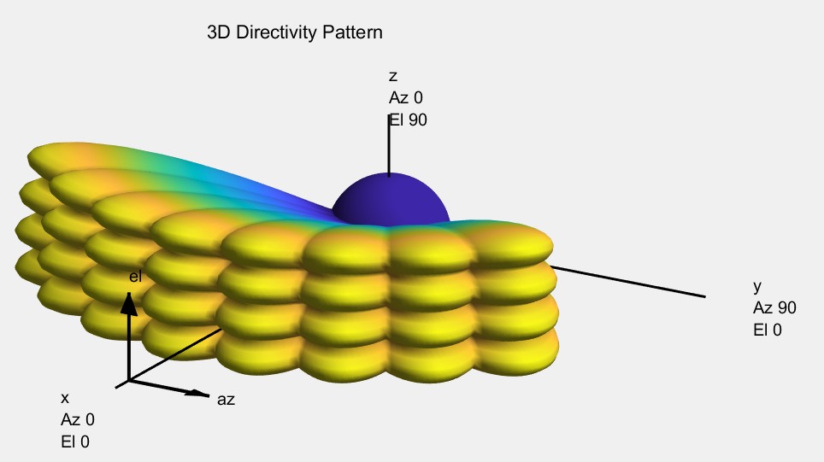
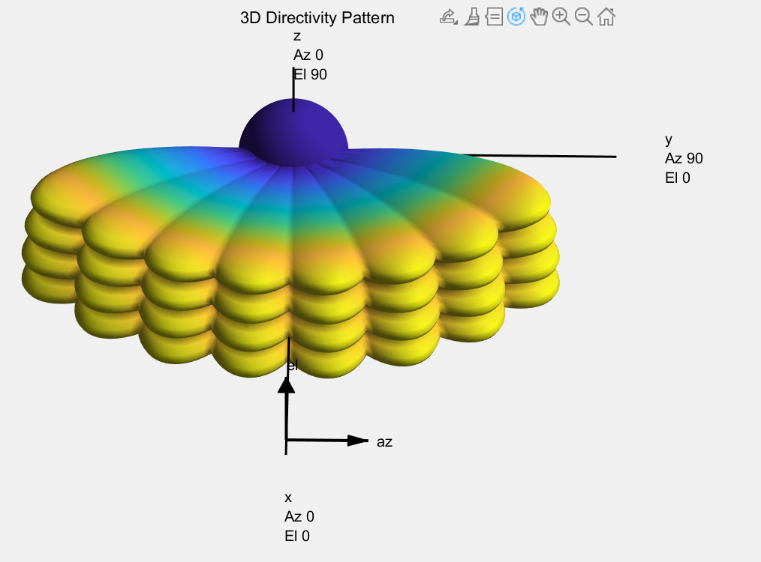
天线模型：
垂直面4波束，以-6度为起点，单波束的3dB角为6度，共覆盖24度；
水平面8波束，单波束的3dB角为15度，共覆盖120度.
UAV所属小区判断方法：
取耦合损耗-基站天线增益最小的作为该UAV的服务小区。
干扰小区天线乘上衰减因子：分贝值-6dB

Slide 5
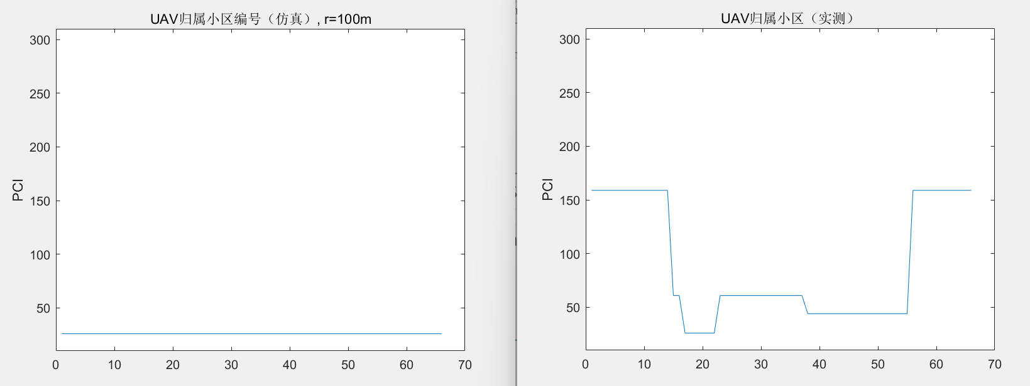
根据UAV与基站之间的天线的最大增益来判断归属扇区
仿真：
现网：

Slide 7
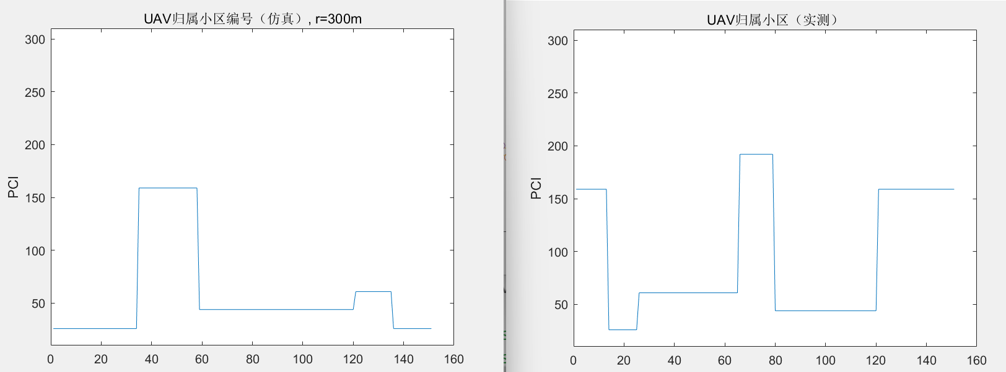

Slide 9
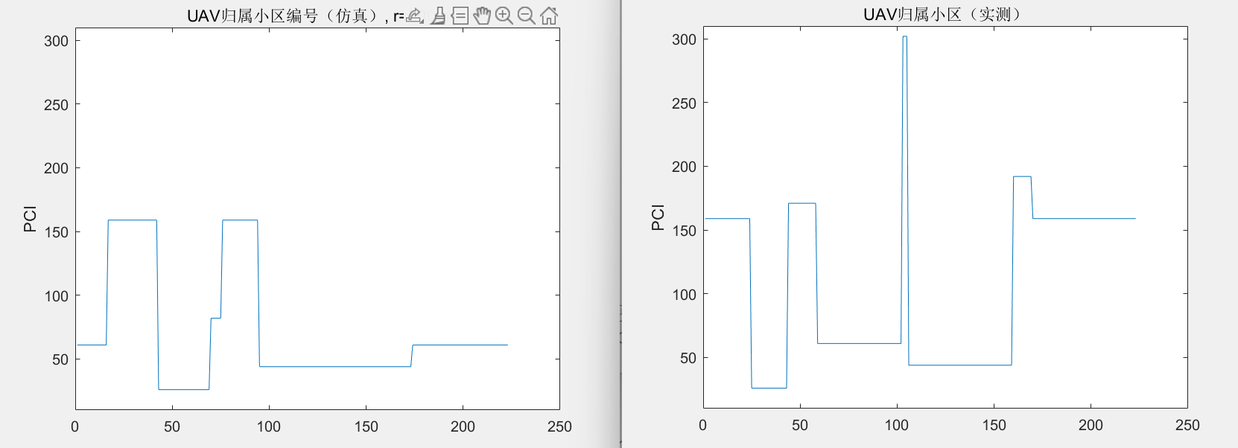

Slide 11
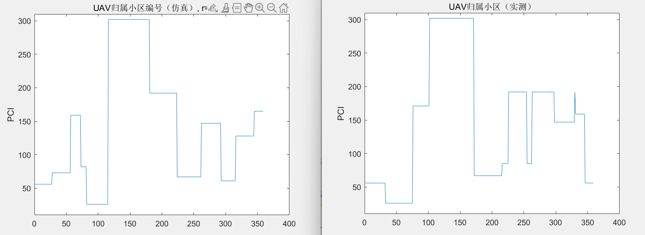

Slide 13
